Slide 1
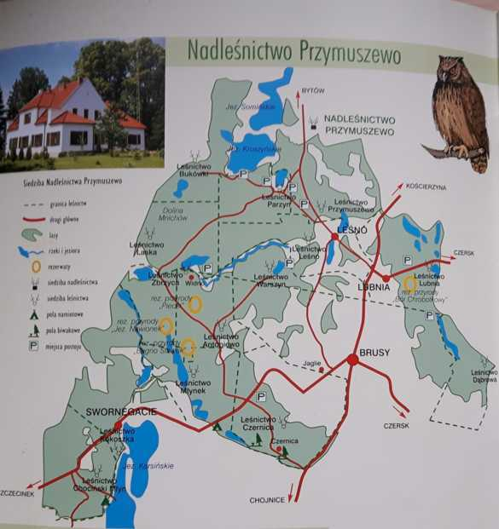
Nadleśnictwo Przymuszewo

Slide 2
Dowiedz się…

Slide 3
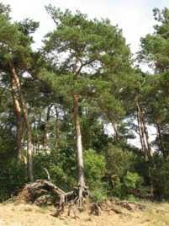
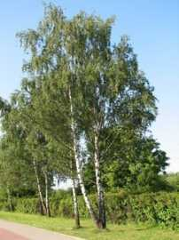
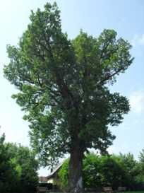
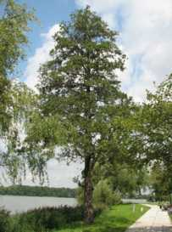
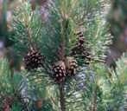
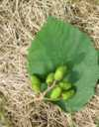
Drzewa w Nadleśnictwie
Sosna-95,5% Brzoza-2% Dąb-0,8% Olsza-0,6%

Slide 4
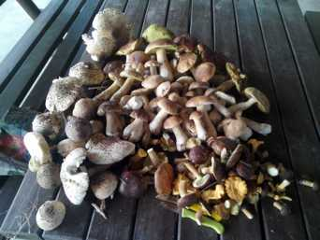
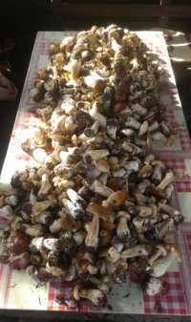
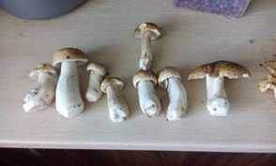
Grzyby w Nadleśnictwie
Niedzielne poranki szczególnie późnym latem i jesienią
w lasach Nadleśnictwa Przymuszewo.

Slide 5
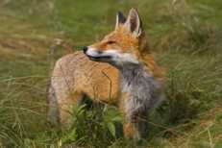
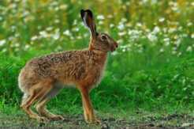
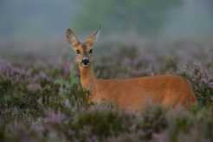
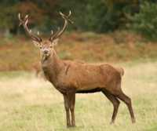
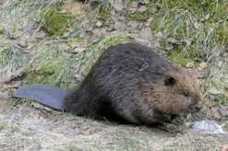
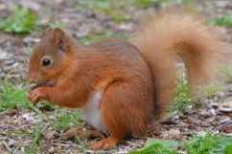
Zwierzęta
Lis Zając Sarna Jeleń Bóbr Wiewiórka

Slide 6
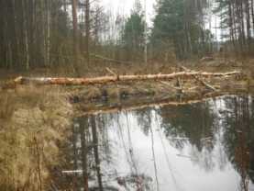
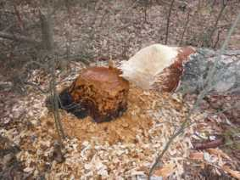
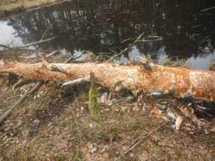
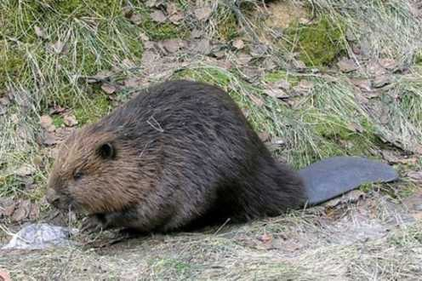
Bobry w Nadleśnictwie
Dzieło pracy bobrów w naszym Nadleśnictwie Przymuszewo

Slide 7
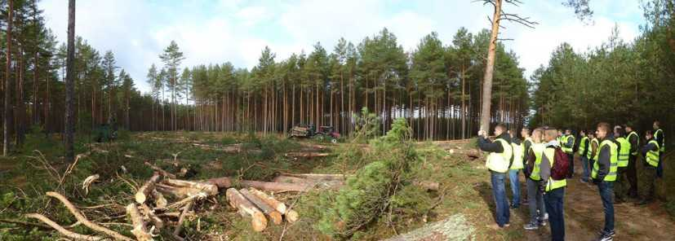
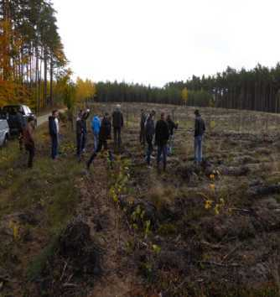
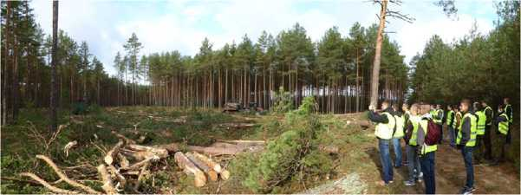
Wycinka i sadzenie drzew
Wycinka Sadzenie
W naszym Nadleśnictwie bardzo dba się o rekultywacje obszarów leśnych i o ciągłość zasobów drzewostanu.

Slide 8
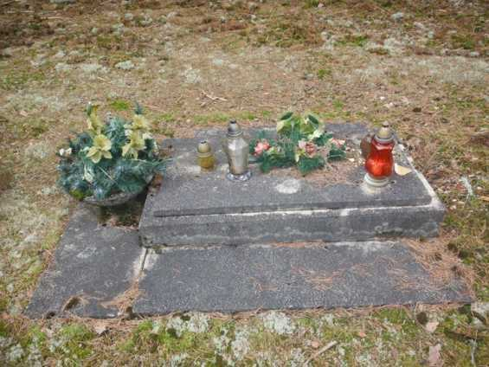
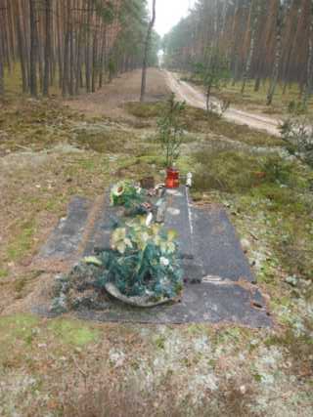
Grób nieznanego żołnierza z okresu II wojny światowej
Każdego roku w dniach przed świętem Zmarłych uczniowie naszej szkoły już od bardzo wielu lat udają się do lasu na grób poległego w czasie II wojny światowej żołnierza. Na jego mogile zapalają znicz i kładą wykonany w szkole wieniec.

Slide 9
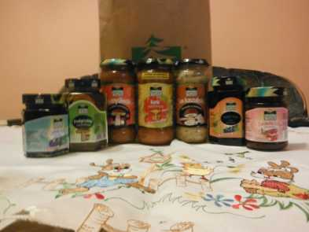
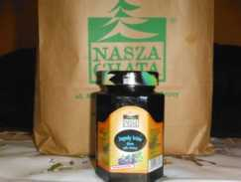
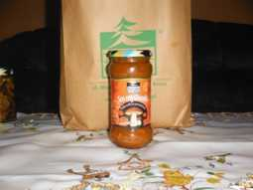
Przetwory z lasów Nadleśnictwa Przymuszewo
Od lewej do prawej strony: Jagody Leśne, Podgrzybki Marynowane, Sos Myśliwski Podgrzybki
w Pomidorach, Kurki Marynowane w Zalewie Pomidorowej, Sos kaszubski Borowiki w Śmietanie,
Jagody Leśne dżem, Całe Owoce, Żurawina Leśna.

Slide 10
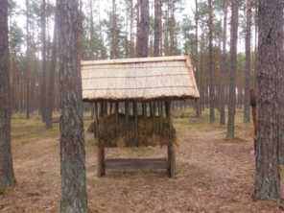
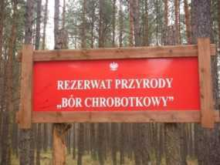
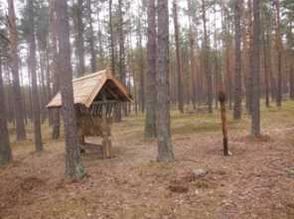
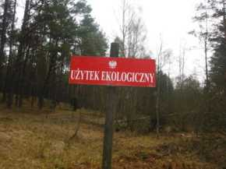
Dokarmianie Zwierząt i Znaki
Paśnik Znaki
Wykonawcy: Wojciech Kukliński, Mateusz Pastwa, Igor Jeżewski. Klasa 6
Zespół Szkół w Lubni-Szkoła Podstawowa im. TOW „Gryf Pomorski” w Lubni
Kategoria- szkoła podstawowa

